Slide 1
《OpenEuler内核编程技术》
第十三章 第3讲
A-Tune在线静态分析
中国科学院软件研究所
2021年3月22日

Slide 2
第十三章 结构
第1讲：A-Tune的框架设计与代码分析
第2讲：A-Tune的基础库开发
第3讲：A-Tune在线静态分析
第4讲：A-Tune离线动态分析
第5讲：A-Tune的模型训练实战
第6讲：A-Tune AI-OPS交付部署实战

Slide 3
本节主要内容
1.了解atune analysis命令。
2. 对系统负载进行压测，利用Atune的在线静态调优功能(analysis)对系统负载类型进行识别，并进行系统参数优化和分析。
3. 由主要任务，可以分解为以下3个子任务：
子任务1 压力测试工具stress-ng
子任务2 对服务器进行压力测试
子任务3 运行analysis分析系统负载类型,优化系统配置

Slide 4
一、背景知识
atune-adm客户端介绍
atune-adm是A-Tune命令行客户端。
命令简介 - 表1
命令 | 描述
list | 查询负载类型
analysis | 分析负载类型并自动优化
define | 添加用户自定义的应用场景，及对应的profile优化项
collection | 采集业务运行时系统的全局资源使用情况以及OS的各项状态信息，并将收集的结果保存到csv格式的输出文件中，作为模型训练的输入数据集
train | 使用采集的数据进行模型的训练。训练时至少采集两种应用类型的数据，否则训练会出错
undefine | 删除用户自定义的profile
info | 查看对应的profile内容

Slide 5
一、背景知识
atune-adm客户端介绍
atune-adm是A-Tune命令行客户端。
命令简介 - 表2
命令 | 描述
update | 将已有profile中原来的优化项更新为new.conf中的内容
profile | 手动激活profile，使其处于active状态
rollback | 回退当前的配置到系统的初始配置
upgrade | 更新系统的数据库
check | 检查系统当前的cpu、bios、os、网卡等信息
tuning | 使用指定的项目文件对参数进行动态空间的搜索，找到当前环境配置下的最优解

Slide 6
一、背景知识
atune-adm analysis命令介绍
atune-adm tuning命令使用指定的项目文件对参数进行动态空间的搜索，找到当前环境配置下的最优解。
命令格式： atune-adm analysis[OPTIONS]
OPTIONS说明
参数 | 描述
--model value, -m value | 用户自训练产生的新模型
--characterization, -c | 使用默认的模型进行应用识别，不进行自动优化
--times value, -t value | 指定信息采集时长
--script value, -s value | 指定运行脚本

Slide 7
一、背景知识
实训示例程序说明
本次实训通过压测工具stress-ng对服务器进行压测，增加服务器上的cpu，内存，磁盘和网络的负载，达到对实际业务场景进行模拟的目的。然后通过atune-adm analysis的命令对系统负载情况进行分析和优化， 并对优化结果进行解释。
本次实训采用的压测工具stress-ng是一款小巧高效的压力测试工具。学生也可以根据自己的经验和能力，采用其它压力测试工具，或者直接部署具体的业务应用场景(比如nginx，mysql等），甚至自己实现代码测试服务器的负载极限。
本次实训的主要目的是练习学生利用atune-adm analysis的命令对系统负载的不同情况进行分析，并给出合理的分析和优化。

Slide 8
子任务1：压力测试工具stress-ng（30mins）
任务描述
下载压测工具stress-ng。
编译压测工具stress-ng。
安装以实测工具stree-ng。
启动压测工具stress-ng
审核要求
正确下载，编译和安装压测工具stress-ng，成功启动压测工具stress-ng
提交操作步骤的运行截图。

Slide 9
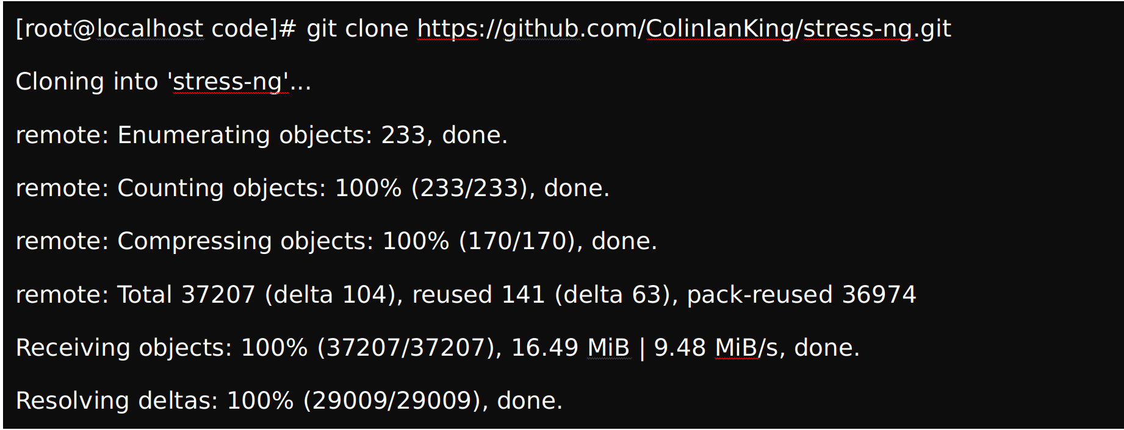
子任务1：压力测试工具stress-ng（15mins）
下载压测工具stress-ng

Slide 10
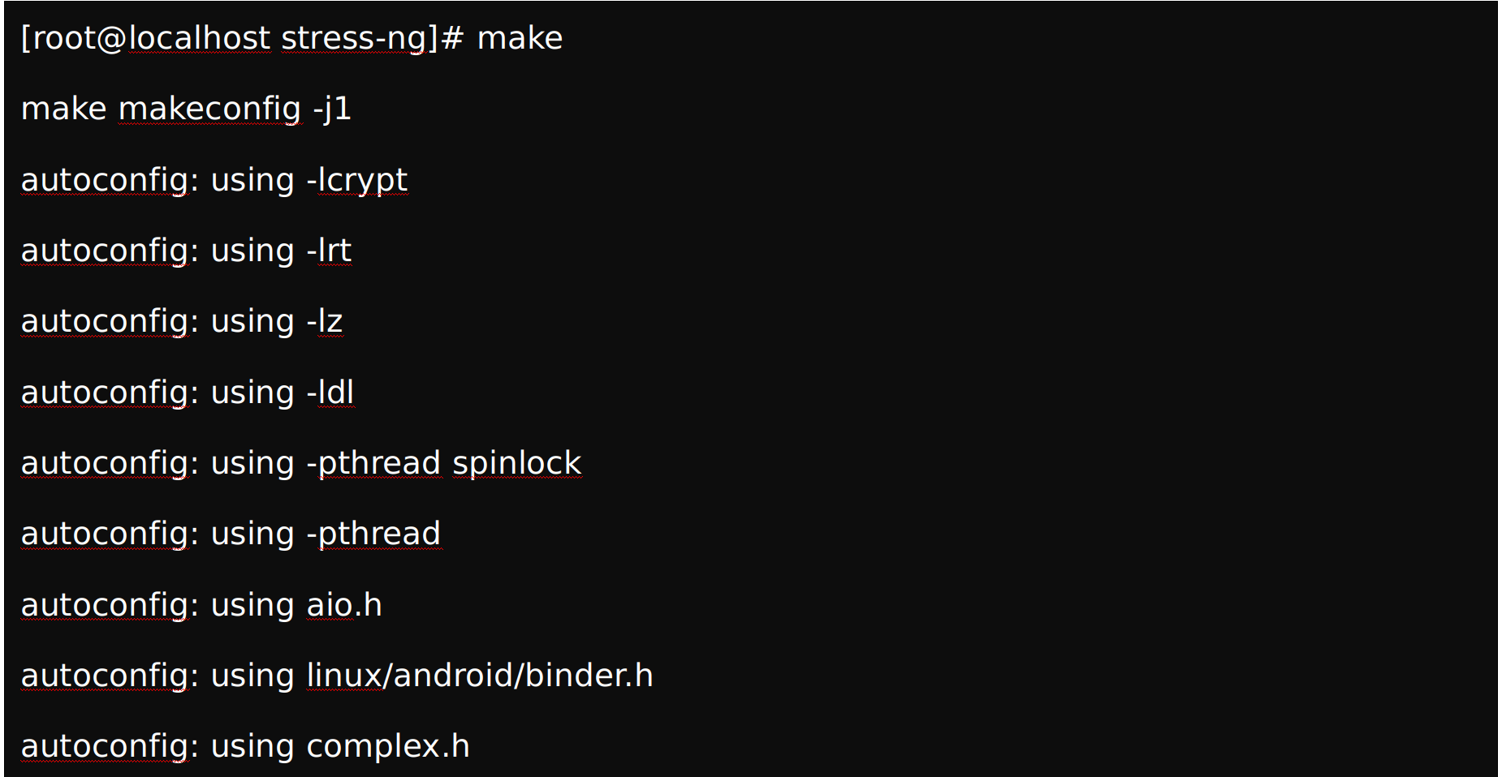
子任务1：压力测试工具stress-ng（15mins）
编译压测工具stress-ng

Slide 11
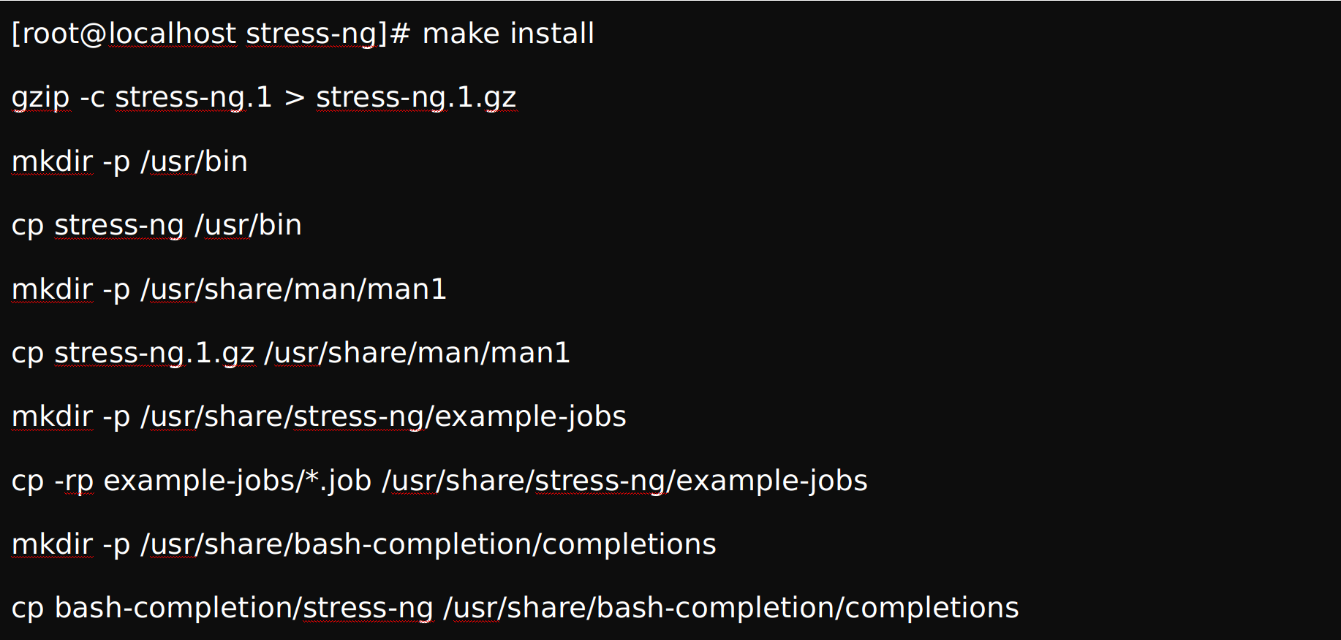
子任务1：压力测试工具stress-ng（15mins）
安装压测工具stress-ng

Slide 12
子任务1：压力测试工具stress-ng（15mins）
启动压测工具
stress-ng常用参数介绍
-c N, --cpu N: 启动N个worker对cpu进行压测
-m N, --vm N: 启动N个worker对memory进行压测
-i N, --io N: 启动N个workder对IO进行压测
-t T, --time T: T秒后停止，停止stress-ng压测程序

Slide 13
子任务2：对服务器进行压力测试（30mins）
任务描述
使用stress-ng对服务器进行压力测试
审核要求
成功使用stress-ng对服务器进行压力测试。
使服务器的cpu处于满负荷运行状态。
提交操作步骤和结果的运行截图。

Slide 14
子任务2：对服务器进行压力测试（30mins）
使用stress-ng对服务器的cpu进行压力测试
说明
-c , --cpu N: 启动N个worker对cpu进行压测
-t, --timetout T: T秒后超时，停止压测程序
也可以使用-m对内存增加负载， 使用-i对磁盘增加负载
[root@localhost stress-ng]# stress-ng -c 16 -t 120stress-ng: info: [159404] dispatching hogs: 16 cpu

Slide 15
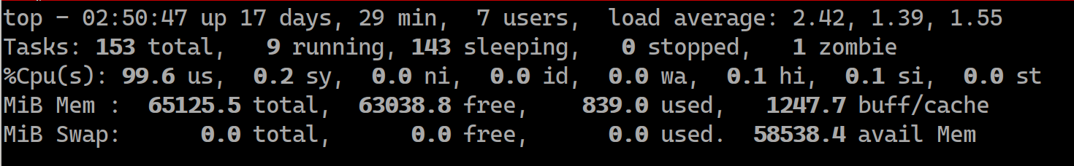
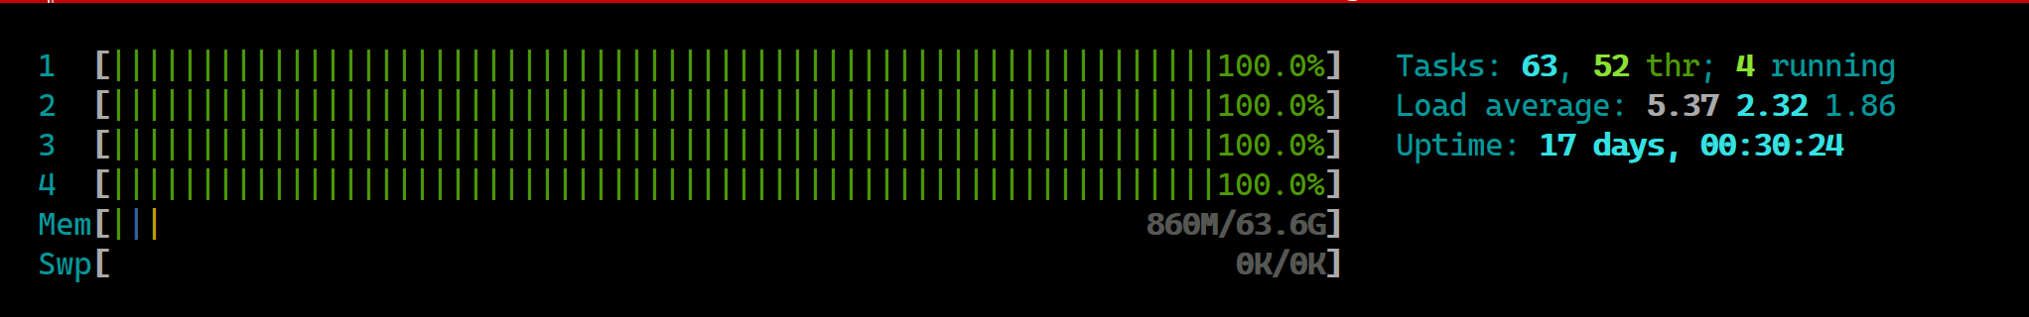
子任务2：压力测试工具stress-ng（15mins）
使用工具(top/htop)观察系统的cpu负载情况
top命令查看系统负载情况
htop命令查看系统负载情况

Slide 16
子任务3：运行analysis功能(30mins)
任务描述
了解atune-adm analysis命令。
使用atune-adm analysis -c命令分析系统负载类型。
使用atune-adm analysis命令分析系统负载类型，并进行系统参数优化
审核要求
正确执行atune-adm analysis命令。
使用 atune-adm analysis分析系统负载类型， 并进行系统参数优化。
提交操作步骤的运行截图。

Slide 17
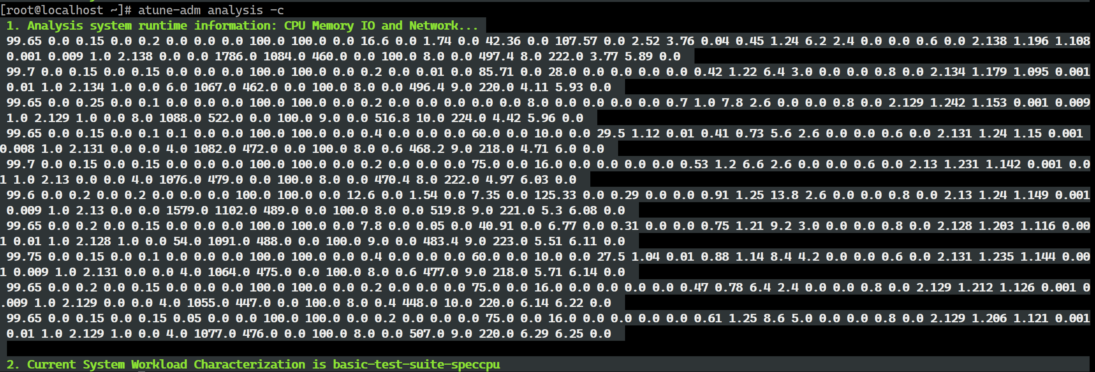
子任务3：运行analysis功能(30mins)
-c --characterization: 仅仅分析负载类型，不进行优化。 对系统参数进行参数优化前，可以多次使用-c参数执行analysis命令， 查看系统负载类型是否被正确识别。

Slide 18
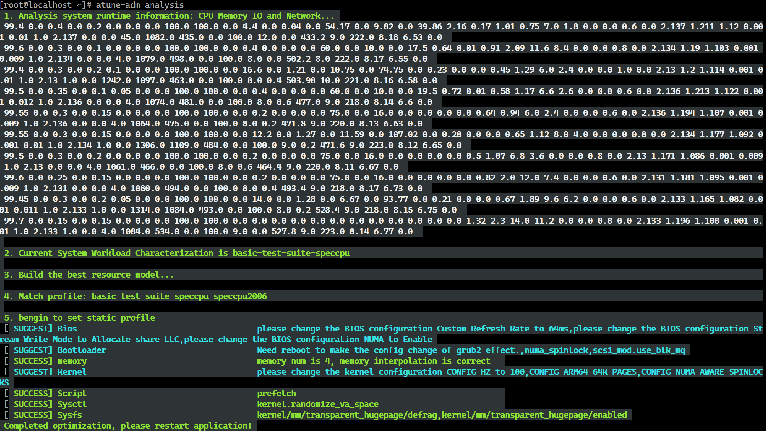
子任务3：运行analysis功能(30mins)
atune-adm analysis识别系统负载类型， 进行系统参数优化

Slide 19
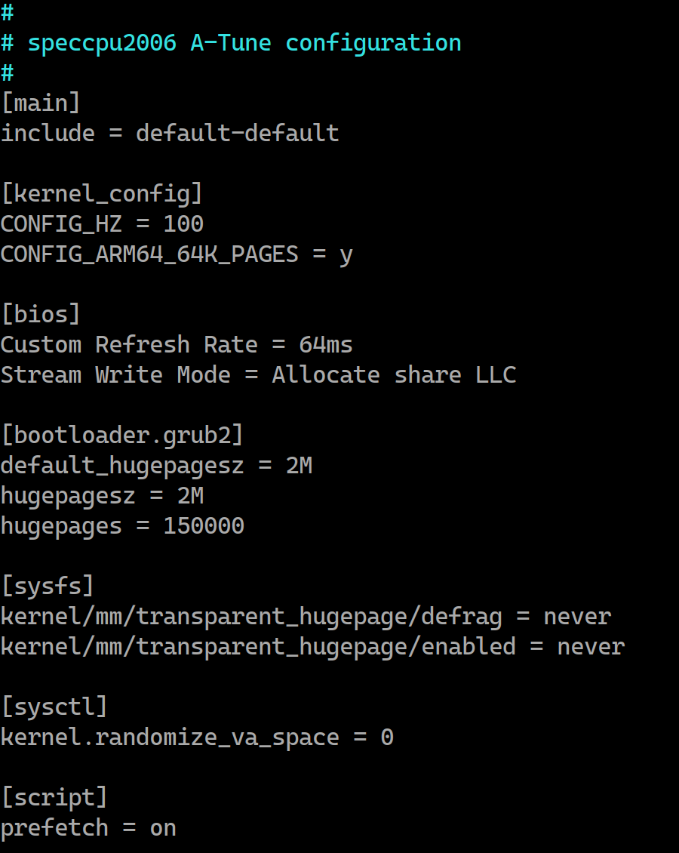
子任务3：运行analysis功能(30mins)
优化配置参数
所有的系统参数优化配置都存储在A-Tune/profiles中
basic-test-suite-speccpu对应
basic-test-suite-speccpu-speccpu2006
Profile文件采用ini格式
basic-test-suite-speccpu-speccpu2006的优化配置参数如右图所示

Slide 20
本节完

